Slide 1
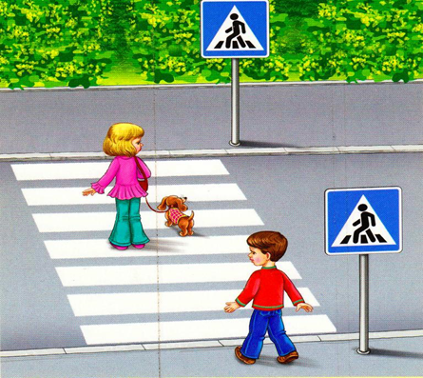
Правила дорожного движения
Пешехо́дный перехо́д — специальная область на проезжей части дороги, выделенная для перехода пешеходов на другую сторону улицы или дороги Пешеходные переходы устанавливаются непосредственно перед перекрёстками, вблизи остановок общественного транспорта.

Slide 2
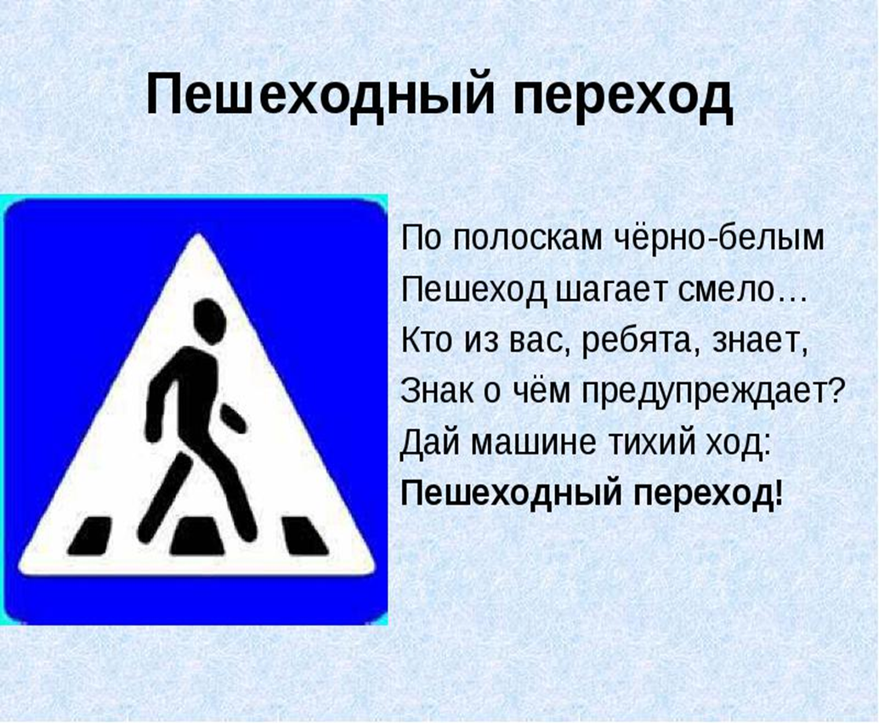

Slide 3
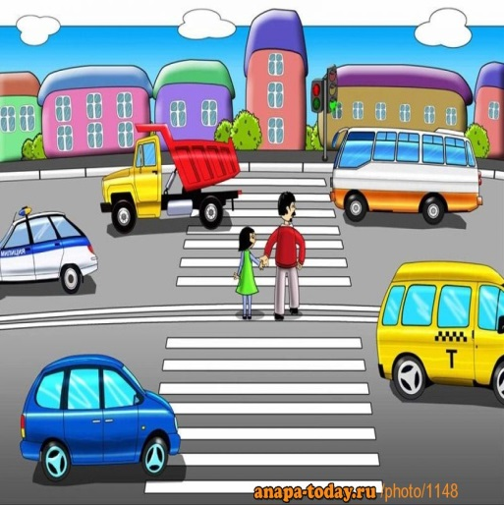
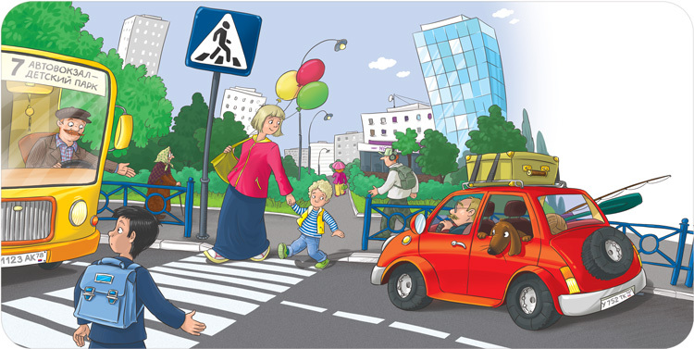
Как правильно переходить дорогу по зебре
В школах дети рисуют схему своего маршрута передвижения из учебного заведения домой. Лучше пройти с ребенком путь его следования и объяснить все проблемные ситуации и места. Если на пути ребенка есть плохо проглядываемые повороты дороге лучше выбрать более длинный, но безопасный маршрут. Или же научить малыша прислушиваться к звуку приближающегося транспорта.
Во-первых, нужно помнить, что переходить проезжую часть необходимо только в специально отведенных местах. Ни в коем случае нельзя пересекать дорогу вне пешеходного перехода.

Slide 4
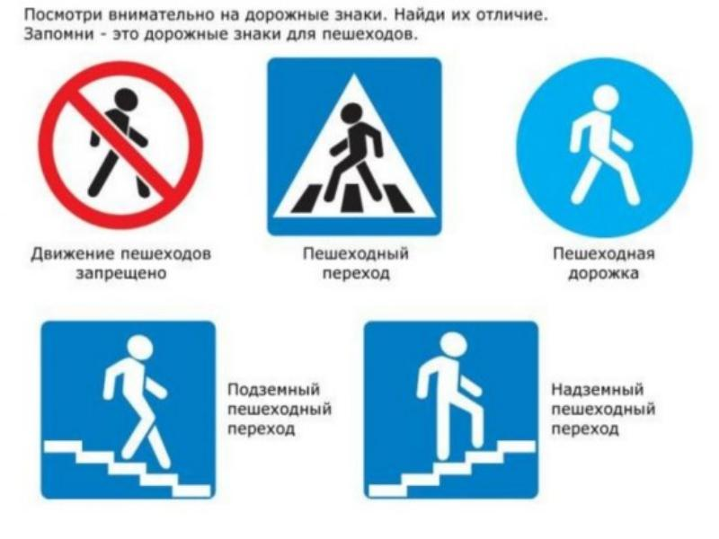
Какие виды пешеходного перехода есть?

Slide 5
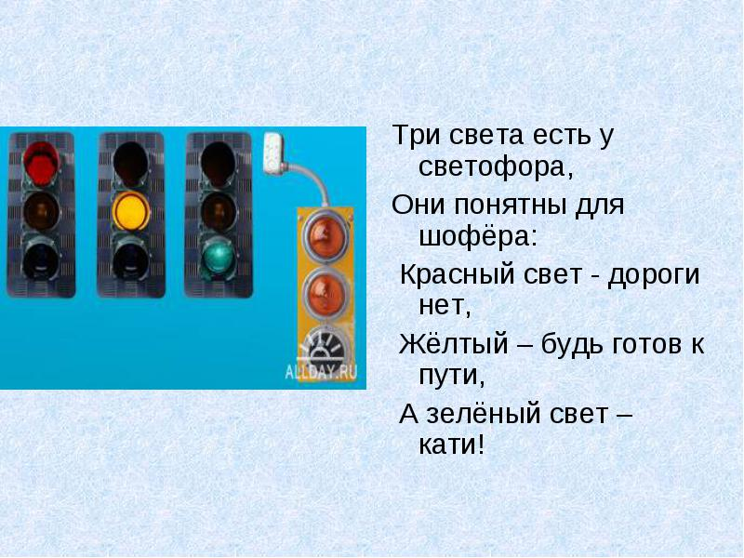
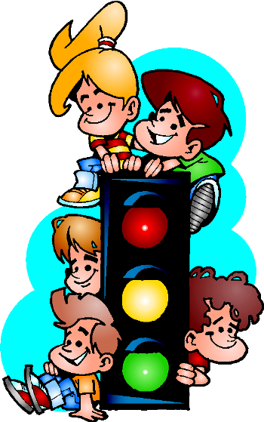

Светофор

Slide 6
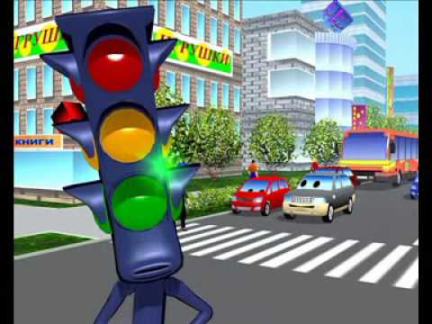
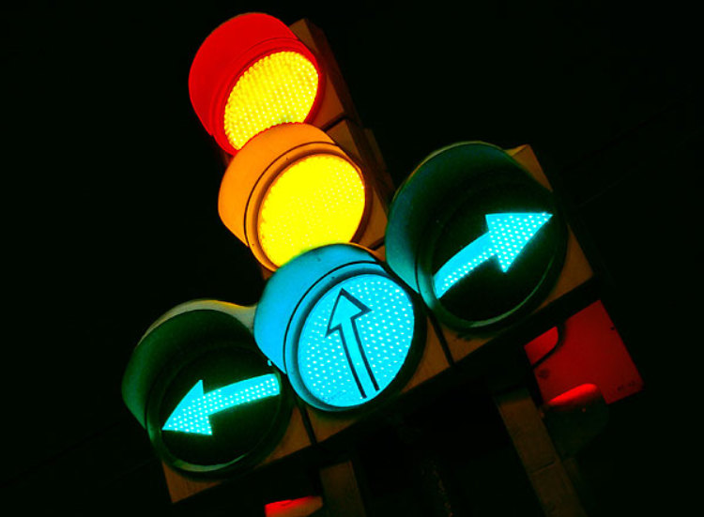
Красный глаз его открылся,
Значит, хочет он сказать:
Как бы ты не торопился,
Должен ты сейчас стоять!
Вот мигает желтым глазом.
Приготовься, говорит!
Как закрою этот – разом
Будет третий глаз открыт.
Третий глаз горит зеленым,
Все машины встали в ряд.
Можем мы идти, Алена,
Мама с папой говорят.
Три разноцветных круга Мигают друг за другом. Светятся, моргают – Людям помогают.
Светофор

Slide 7
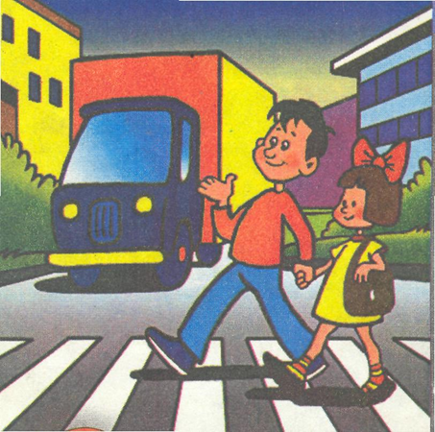
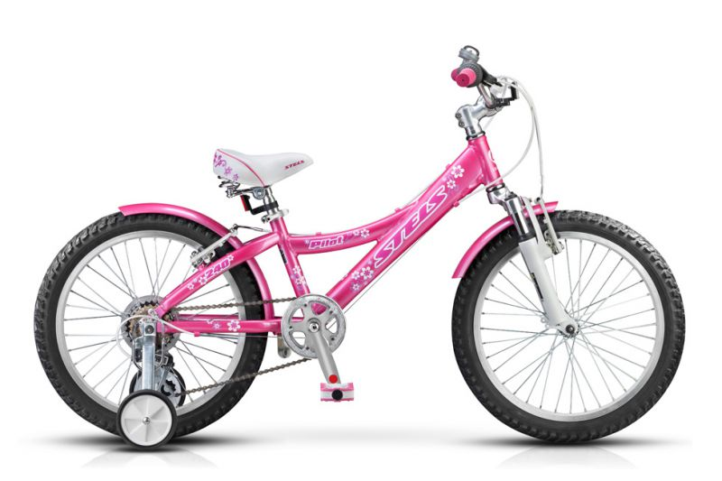
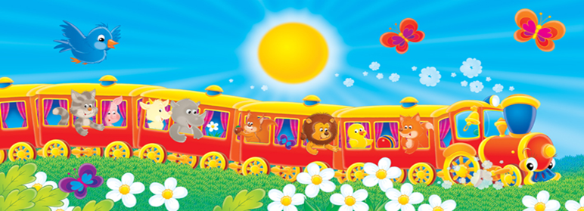
Не летит, не жужжит,
Жук по улице бежит.
И горят в глазах жука
Два блестящих огонька.
Автомобиль
Братцы в гости снарядились,
Друг за друга уцепились.
И помчались в путь далёк,
Лишь оставили дымок.
Поезд, вагоны
Ясным утром вдоль дороги
На траве блестит роса,
Крутят ноги вдоль дороги
Два весёлых колеса,
Это мой… Велосипед

Slide 8
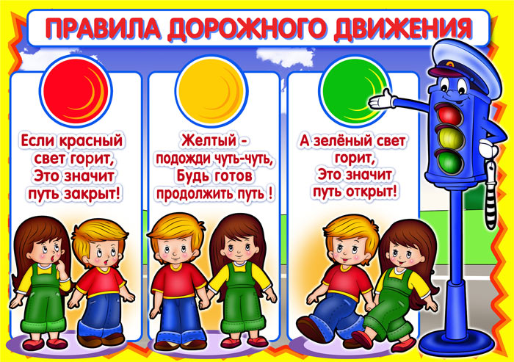

Slide 9


Slide 10
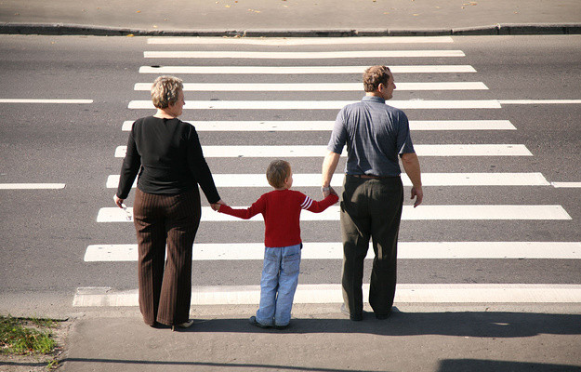
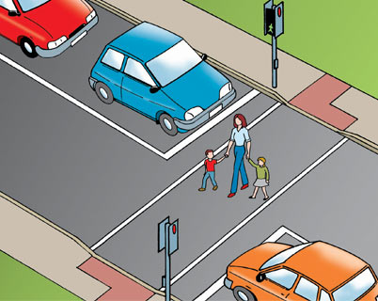
Обучение ребенка безопасности движения – ежедневный процесс без перерывов и выходных. Правила безопасности на дороге должны быть усвоены так, что уже не задумываешься, когда какое применить.
Как ведут себя близкие, так и ребенок будет вести себя на дороге. Поэтому усвоение правил безопасности на дороге начинается с неосознанного подражания взрослым.

Slide 11

Давайте столько информации, сколько ребенок может усвоить.
Играйте с малышом в дорожное движение.
Указывайте ребенку на нарушения правил со стороны окружающих.
Развивайте пространственное мышление ребенка (близко – далеко, слева – справа, здесь – там).
Развивайте глазомер и ощущение скорости (быстро – средне – медленно).
Не пугайте ребенка опасностями на дороге.

